Slide 1
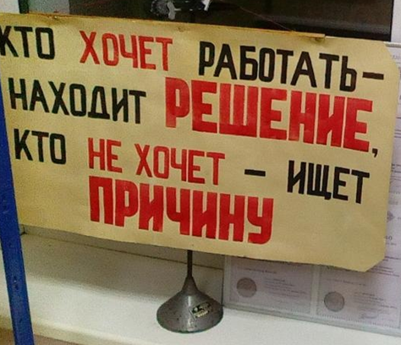
Чувашский государственный университет Раритетная лаборатория физики raritet.chuvsu.ru Лекция 21.(РЭА). Основы фотометрии и геометрической оптики Лекцию подготовил доцент кафедры общей физики Сорокин Геннадий Михайлович 2024 год

Slide 2
Содержание
Фотометрические характеристики
Геометрическая (лучевая ) оптика
Применение лучевой оптики.

Slide 3
1.Фотометрические характеристики
Фотометрия — раздел оптики, занимающийся вопросами измерения интенсивности света и его источников. В фотометрии используются следующие величины:
1) энергетические — характеризуют энергетические параметры оптического излуче­ния безотносительно к его действию на приемники излучения;
2) световые — характеризуют физиологические действия света и оцениваются по воздействию на глаз (исходят из так называемой средней чувствительности глаза) или другие приемники излучения.

Slide 4
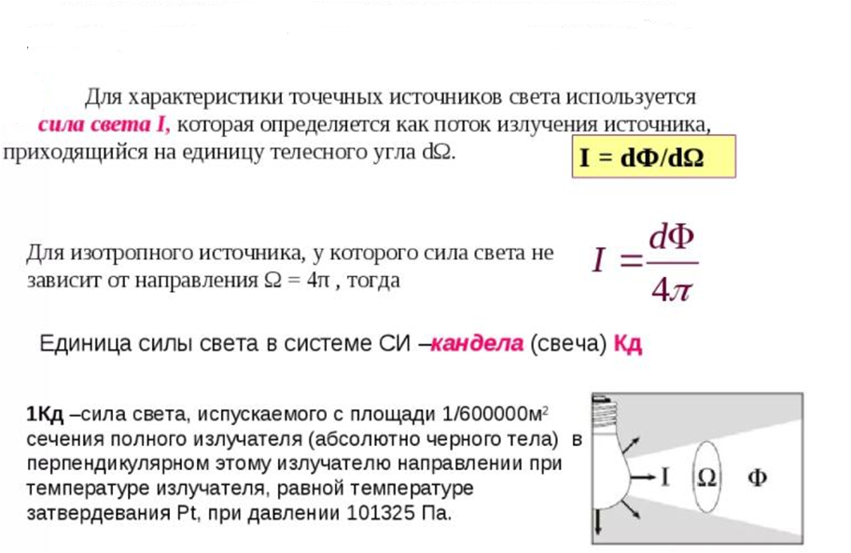

Slide 5
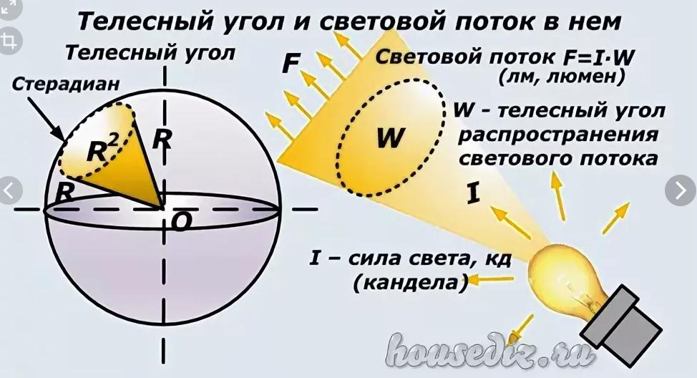

Slide 6
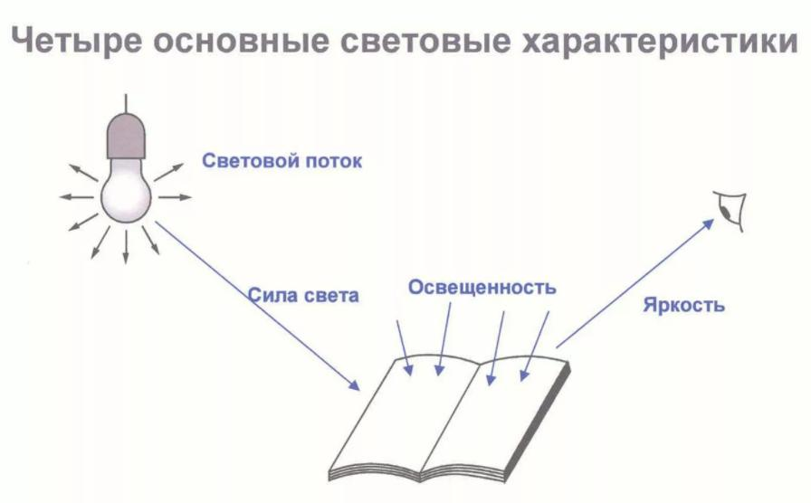

Slide 7
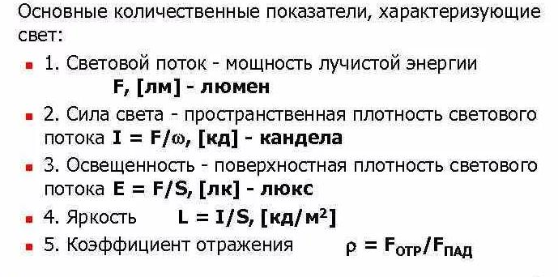

Slide 8
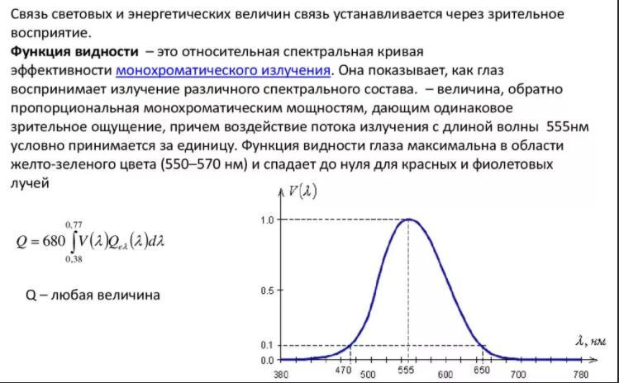

Slide 9
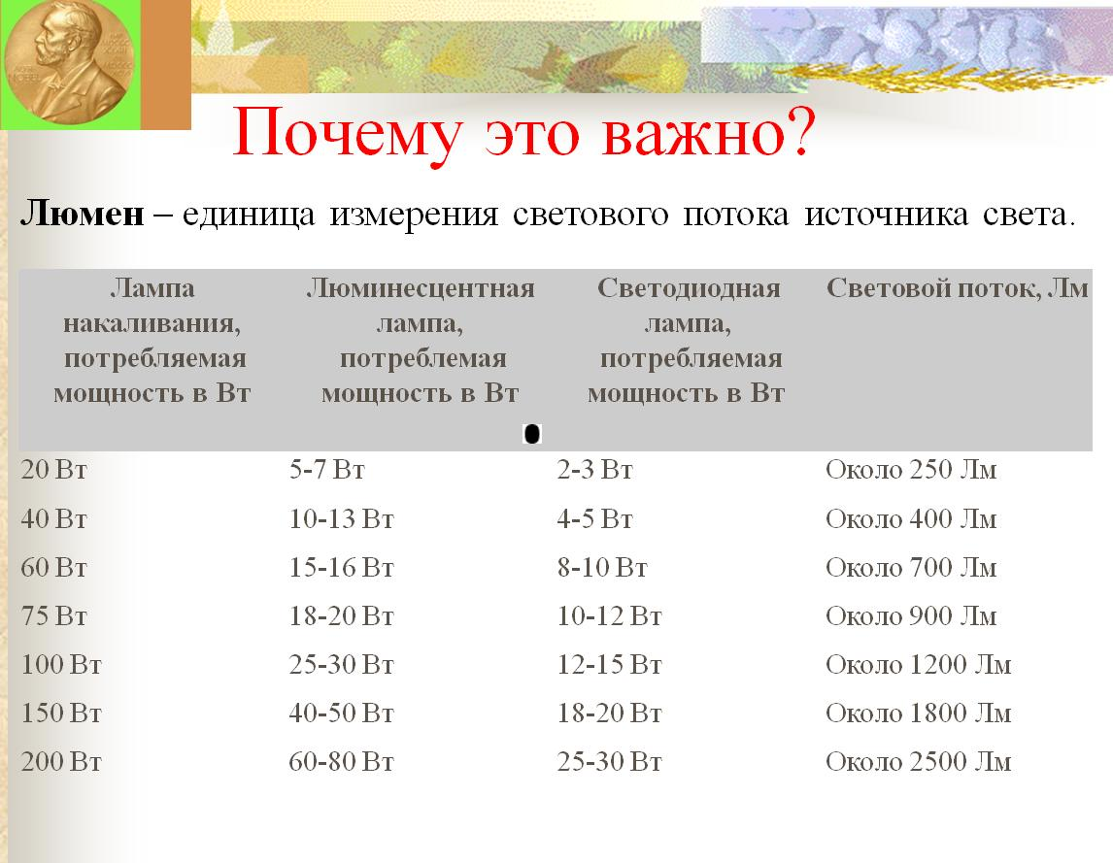

Slide 10
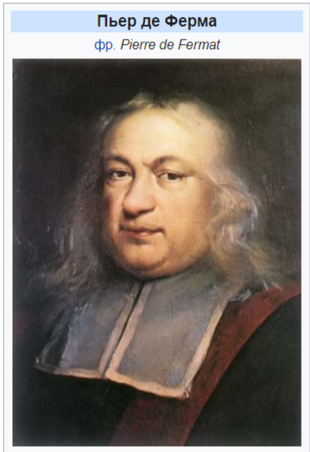
2. Геометрическая (лучевая ) оптика Принцип Ферма.
Пьер де Ферма́ (1607— 1665) — французский математик-самоучка, один из создателей аналитической геометрии, математического анализа, теории вероятностей и теории чисел.

Slide 11
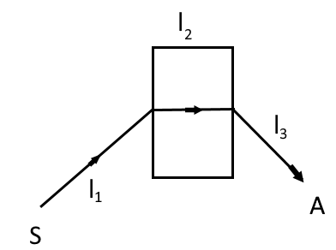
Вывод формулы принципа Ферма
Уравнение принципа Ферма
Свет распространяется между двумя точками по пути, для прохождения которого необходимо наименьшее время.

Slide 12
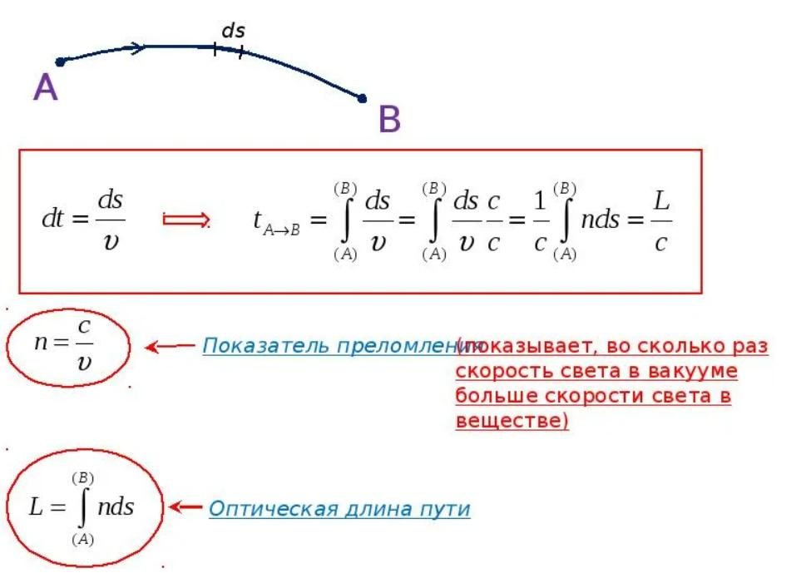

Slide 13
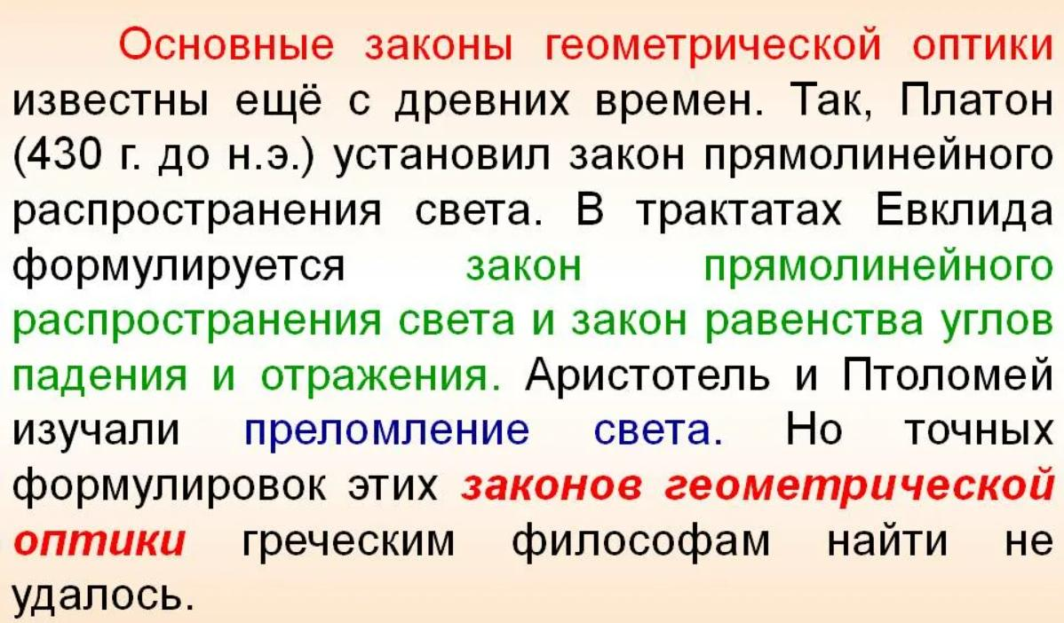
Прямолинейное распространение света

Slide 14
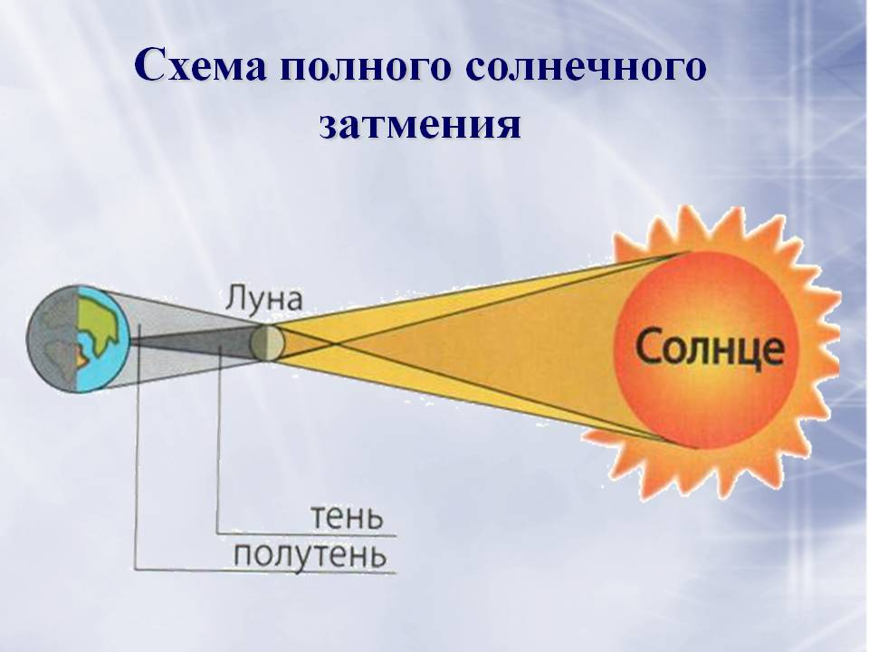
Опытным доказательством этого закона могут служить резкие тени, отбрасываемые непрозрачными телами при освещении светом источника достаточно малых размеров («точечный источник»).
В однородной
прозрачной среде свет распространяется прямолинейно, то есть световые лучи в такой среде представляют собой прямые линии.

Slide 15
Другим доказательством может служить известный опыт по прохождению света далекого источника сквозь небольшое отверстие, в результате чего образуется узкий световой пучок. Этот опыт приводит к представлению о световом луче как о геометрической линии, вдоль которой распространяется свет. Следует отметить, что закон прямолинейного распространения света нарушается и понятие светового луча утрачивает смысл, если свет проходит через малые отверстия, размеры которых сравнимы с длиной волны.

Slide 16
Образование тени.

Slide 17
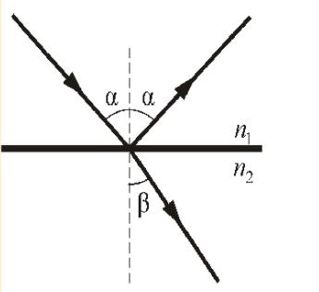
Закон отражения света
Падающий и отраженный лучи, а также перпендикуляр к границе раздела двух сред, восстановленный в точке падения луча, лежат в одной плоскости (плоскость падения). Угол отражения α равен
углу падения α.

Slide 18
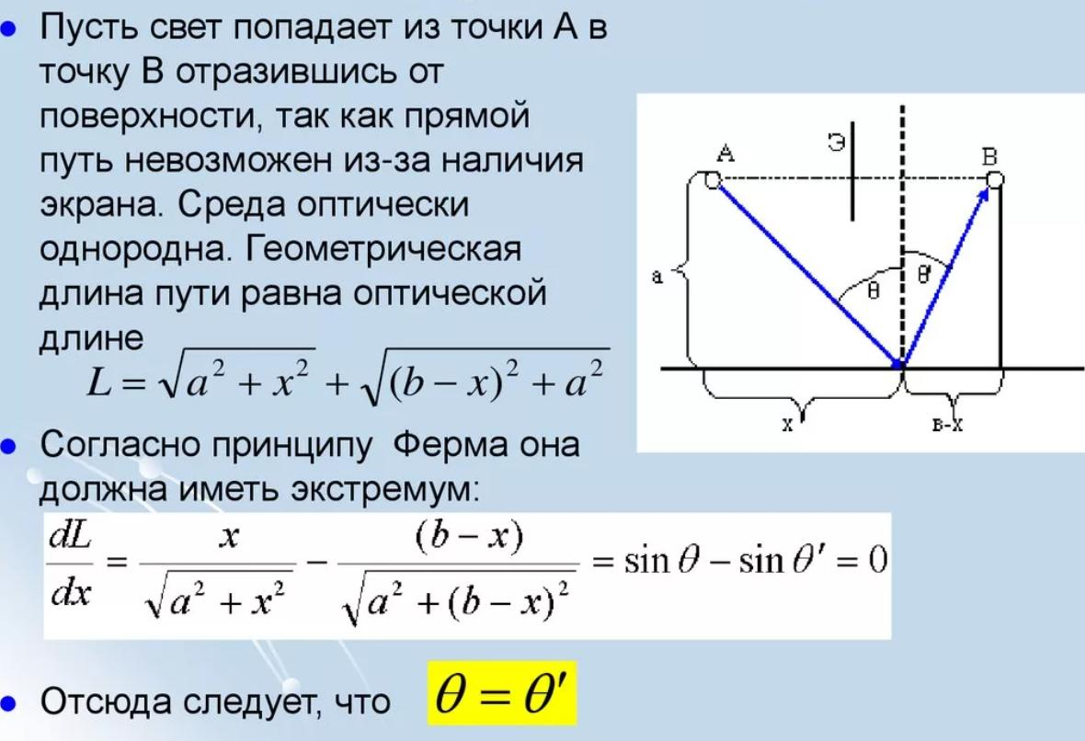
Вывод формулы закона отражения света на основе принципа Ферма.

Slide 19
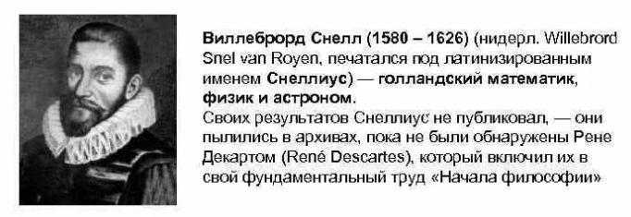
Закон преломления света
Закон преломления был экспериментально установлен голландским ученым В. Снеллиусом (1621 г.).

Slide 20
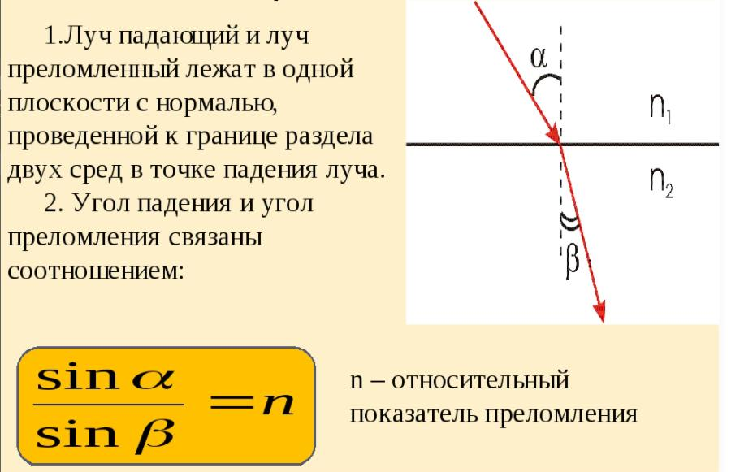

Slide 21
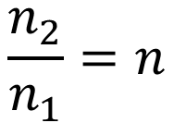
Постоянную величину n называют относительным показателем преломления второй среды относительно первой. Показатель преломления среды относительно вакуума называют абсолютным показателем преломления.
Относительный показатель преломления двух сред равен отношению их абсолютных показателей преломления:

Slide 22
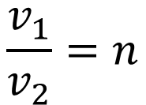
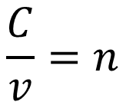
Физический смысл показатель преломления – это отношение скорости распространения волн в первой среде υ₁ к скорости их распространения во второй среде υ₂:
Абсолютный показатель преломления равен отношению скорости света c в вакууме к скорости света υ в среде:

Slide 23
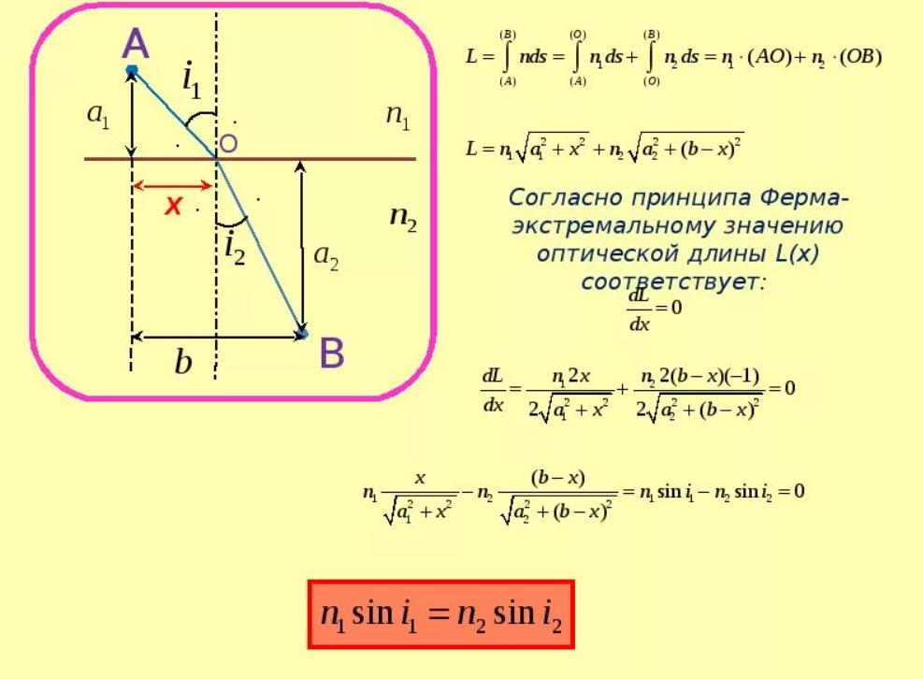
Вывод формулы закона преломления света на основе принципа Ферма.

Slide 24
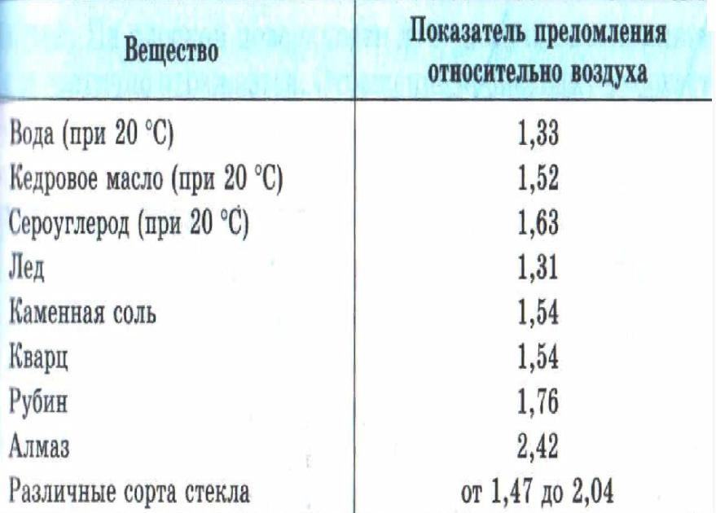

Slide 25
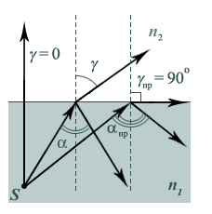
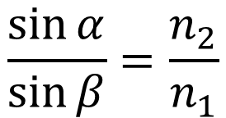



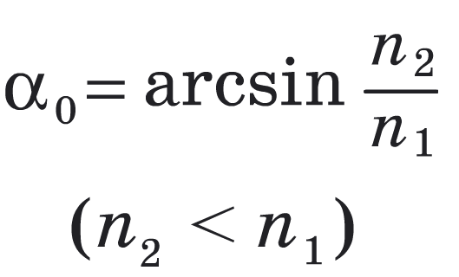
Полное отражение
Угол полного отражения

Slide 26
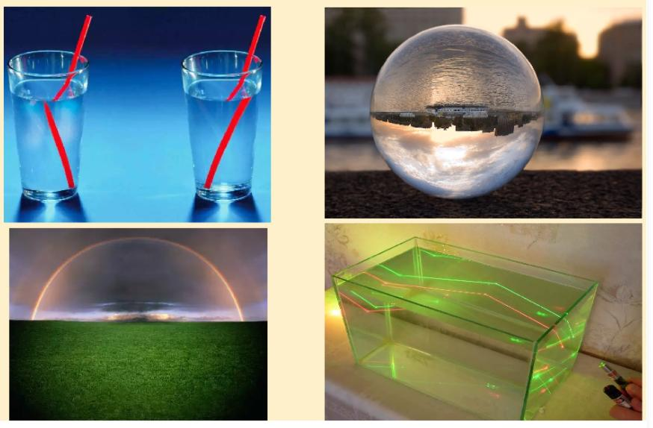
Законы отражения и преломления находят объяснение в волновой физике. Согласно волновым представлениям, преломление является следствием изменения скорости распространения волн при переходе из одной среды в другую.

Slide 27
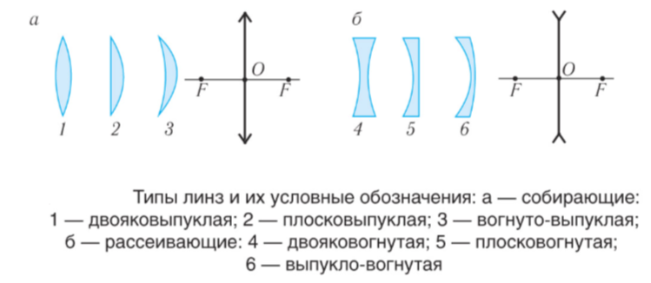
Линзы

Slide 28
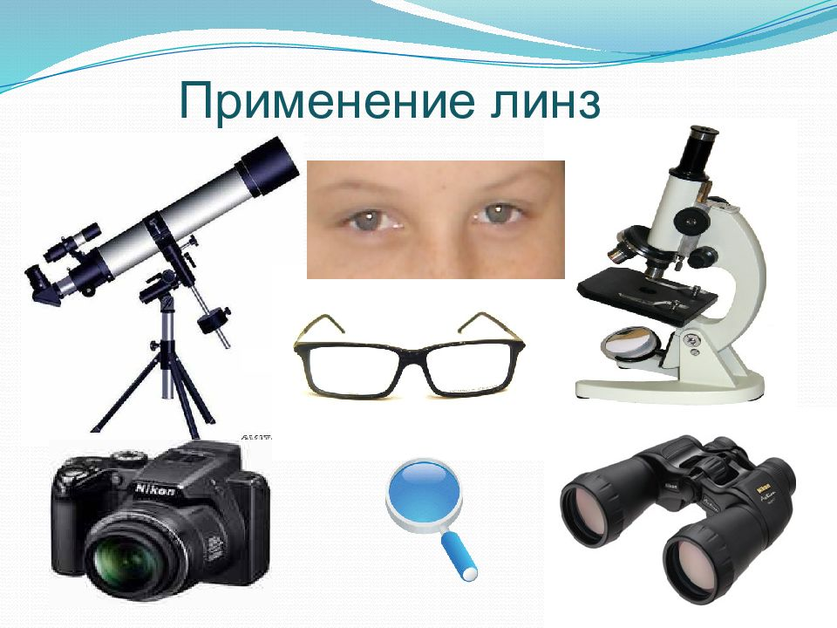
Линзой называется прозрачное тело, ограниченное двумя сферическими поверхностями. Если толщина самой линзы мала по сравнению с
радиусами кривизны сферических поверхностей, то линзу называют тонкой.
Линзы входят в состав практически всех оптических приборов.

Slide 29
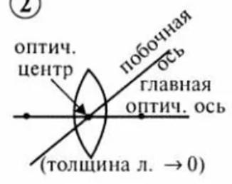
Прямая, проходящая через центры кривизны сферических поверхностей, называется главной оптической осью линзы.
Все прямые, проходящие через оптический центр, называются побочными оптическими осями. Если на линзу направить пучок лучей, параллельных главной оптической оси, то после прохождения через линзу лучи (или их продолжения) соберутся в одной точке F, которая называется главным фокусом линзы.

Slide 30
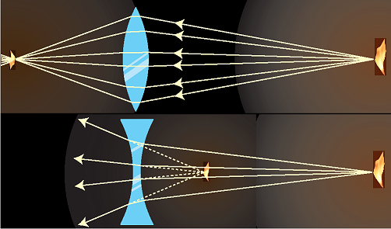
У тонкой линзы имеются два главных фокуса, симметрично расположенных относительно линзы на главной оптической оси.
У собирающих линз фокусы действительные, у рассеивающих – мнимые.

Slide 31
Пучки лучей, параллельных одной из побочных оптических осей, также фокусируются после прохождения через линзу в точку F', которая расположена при пересечении побочной оси с фокальной плоскостью Ф, то есть плоскостью перпендикулярной главной оптической оси и проходящей через главный фокус.
Расстояние между оптическим центром линзы O и главным фокусом F называется фокусным расстоянием. Оно обозначается той же буквой F.

Slide 32
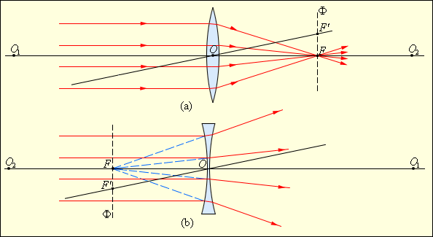
Преломление параллельного пучка лучей в собирающей (a) и рассеивающей (b) линзах.
Точки O₁ и O₂ – центры сферических поверхностей;
O₁O₂ – главная оптическая ось;
O – оптический центр;
F – главный фокус;
F' – побочный фокус;
OF' – побочная оптическая ось;
Ф – фокальная плоскость.

Slide 33
Основное свойство линз – способность давать изображения предметов.
Изображения бывают прямыми и перевернутыми, действительными и мнимыми, увеличенными и уменьшенными. Положение изображения и его характер можно определить с помощью геометрических построений. Для этого используют свойства некоторых стандартных лучей, ход которых известен. Это лучи, проходящие через оптический центр или один из фокусов линзы, а также лучи, параллельные главной или одной из побочных оптических осей.

Slide 34
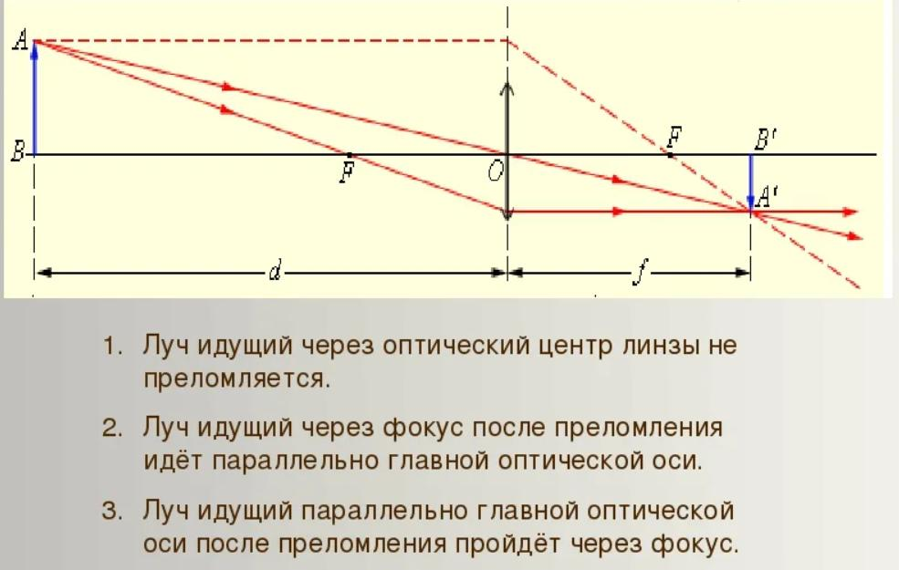

Slide 35
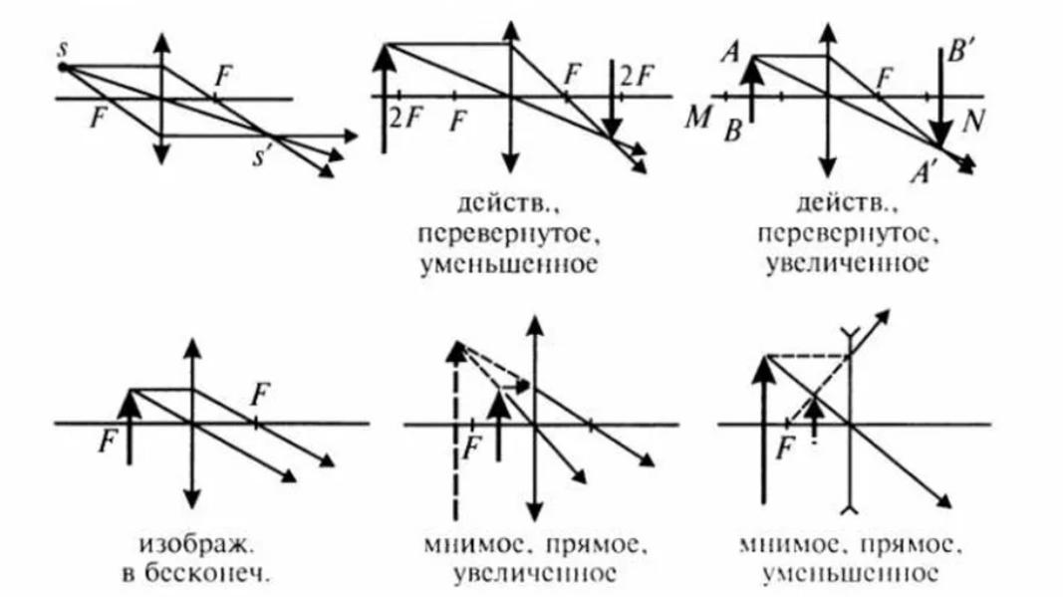

Slide 36

Величину D, обратную фокусному расстоянию называют оптической силой линзы.
Единица измерения оптической силы является 1 диоптрия (дптр). Диоптрия – оптическая сила линзы с фокусным расстоянием 1 м.
d > 0 и f > 0 – для действительных предметов (то есть реальных источников света, а не продолжений лучей, сходящихся за линзой) и изображений; d < 0 и f < 0 – для мнимых источников и изображений
Изображения можно рассчитать с помощью формулы тонкой линзы. Если расстояние от предмета до линзы обозначить через d, а расстояние от линзы до изображения через f, то формулу тонкой линзы можно записать в виде:

Slide 37
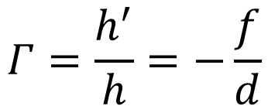
Линейным увеличением линзы Γ называют отношение линейных размеров изображения h' и предмета h. Величине h', как и в случае сферического зеркала, удобно приписывать знаки плюс или минус в зависимости от того, является изображение прямым или перевернутым. Величина h всегда считается положительной. Поэтому для прямых изображений Γ > 0, для перевернутых Γ < 0.

Slide 38
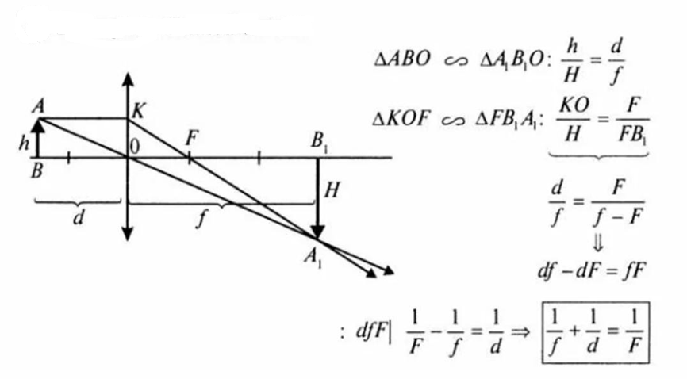
Вывод формулы тонкой собирающей линзы из геометрических построений.

Slide 39
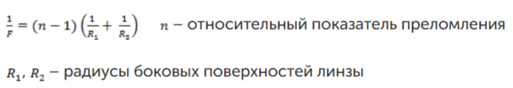
Формула шлифовщика для линзы

Slide 40
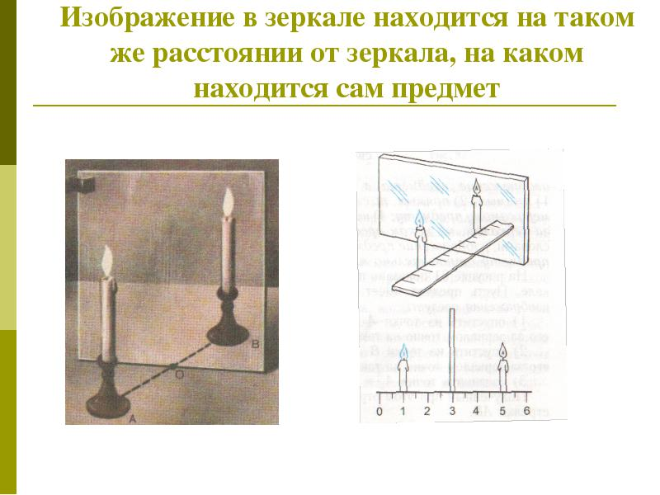
Зеркала
Простейшим оптическим устройством, способным создавать изображение предмета, является плоское зеркало.
Изображение предмета, даваемое плоским зеркалом, формируется за счет лучей, отраженных от зеркальной поверхности.
Это изображение является мнимым, так как оно образуется пересечением не самих отраженных лучей, а их продолжений в «зазеркалье».

Slide 41
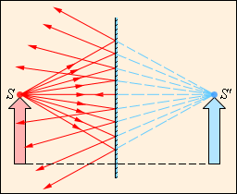
Ход лучей при отражении от плоского зеркала. Точка S' является мнимым изображением точки S.
Вследствие закона отражения света мнимое изображение предмета располагается симметрично относительно зеркальной поверхности. Размер изображения равен размеру самого предмета.

Slide 42
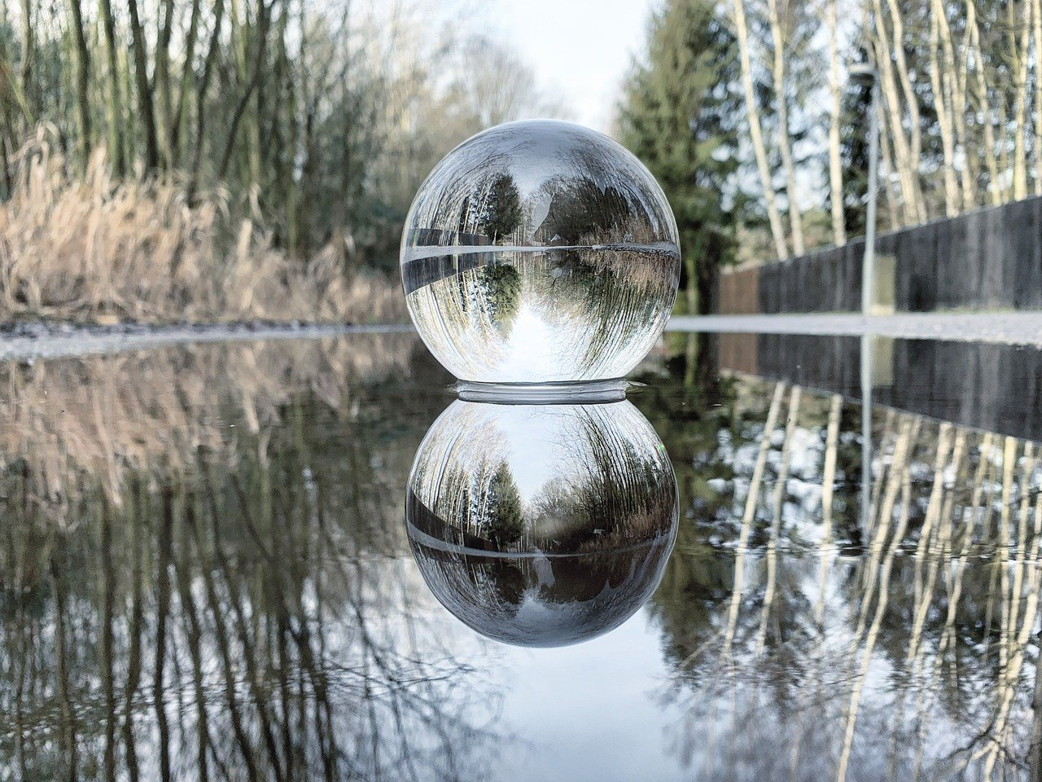
Сферическим зеркалом называют зеркально отражающую поверхность, имеющую форму сферического сегмента. Центр сферы, из которой вырезан сегмент, называют оптическим центром зеркала. Вершину сферического сегмента называют полюсом.

Slide 43
Прямая, проходящая через оптический центр и полюс зеркала, называется главной оптической осью сферического зеркала.
Главная оптическая ось выделена из всех других прямых, проходящих через оптический центр, только тем, что она является осью симметрии зеркала.
Сферические зеркала бывают вогнутыми и выпуклыми.

Slide 44
Если на вогнутое сферическое зеркало падает пучок лучей, параллельный главной оптической оси, то после отражения от зеркала лучи пересекутся в точке, которая называется главным фокусом зеркала F.
Расстояние от фокуса до полюса зеркала называют фокусным расстоянием и обозначают той же буквой F. У вогнутого сферического зеркала главный фокус действительный. Он расположен посередине между центром и полюсом зеркала.

Slide 45
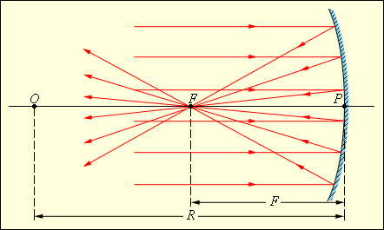
Отражение параллельного пучка лучей от вогнутого сферического зеркала. Точки O – оптический центр, P – полюс, F – главный фокус зеркала; OP – главная оптическая ось, R – радиус кривизны зеркала.

Slide 46
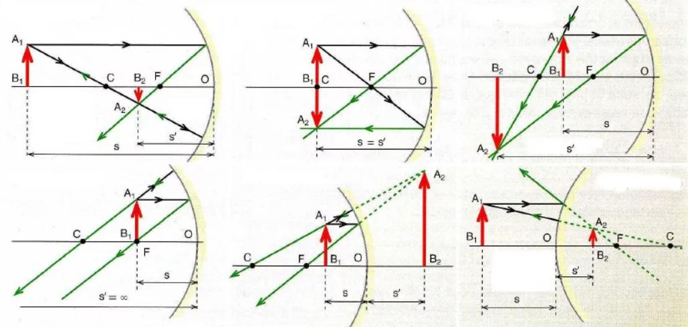
Построение изображения в зеркалах

Slide 47
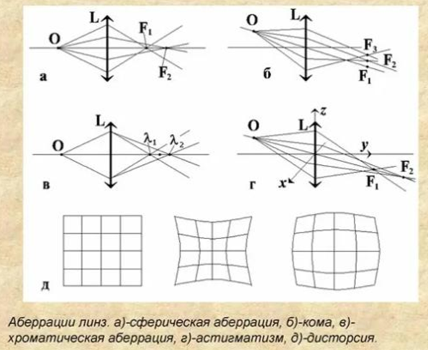
Аберрации оптических систем.

Slide 48
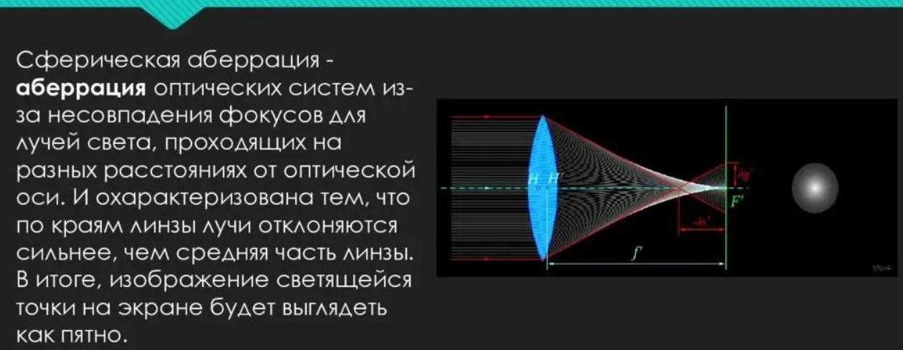

Slide 49
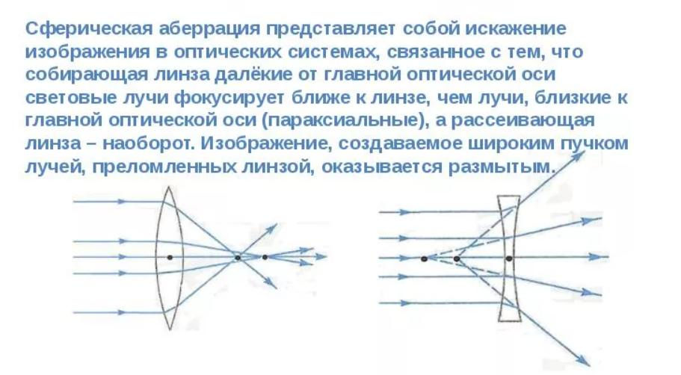

Slide 50
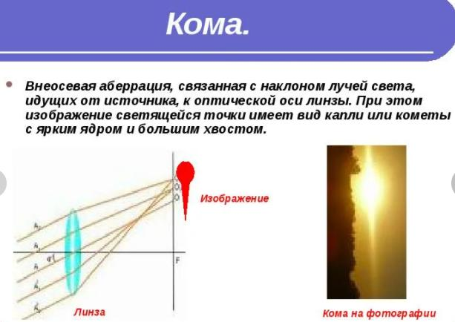

Slide 51
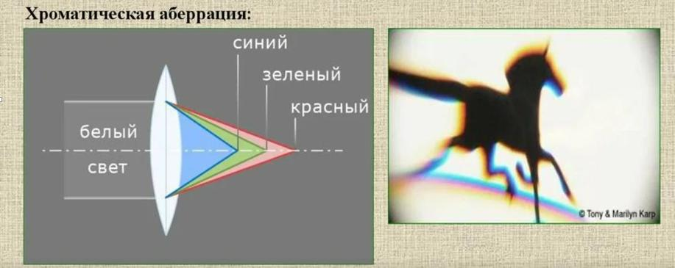

Slide 52

Астигматизм Астигматизм — это распространённое нарушение зрения. Люди с астигматизмом (их ещё некорректно называют астигматиками) видят предметы размыто на любом расстоянии, потому что у них нарушена форма роговицы или хрусталика.

Slide 53
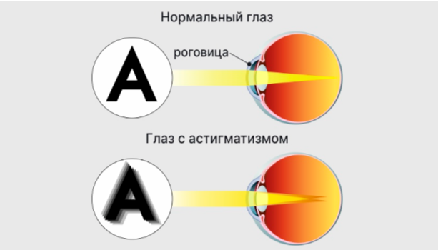
При астигматизме роговица или хрусталик изогнуты неравномерно, по форме больше напоминают мяч для регби, поэтому свет, проходя сквозь них, не преломляется как следует. Из-за этого лучи на сетчатке фокусируются сразу в нескольких точках. Возникает ощущение, что изображение «плывёт», двоится или троится, а его элементы сливаются друг с другом.

Slide 54
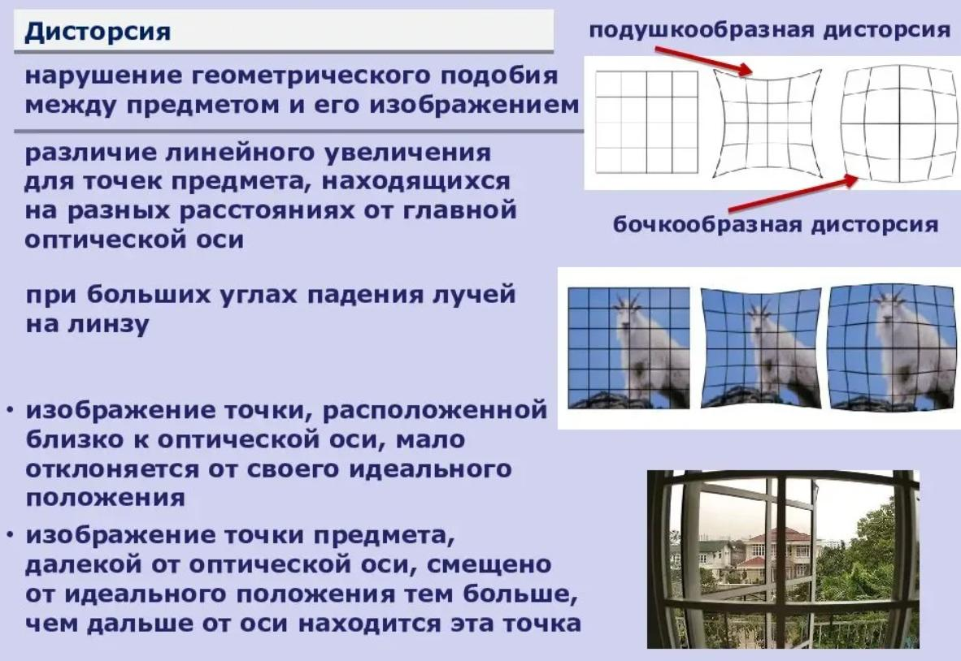

Slide 55
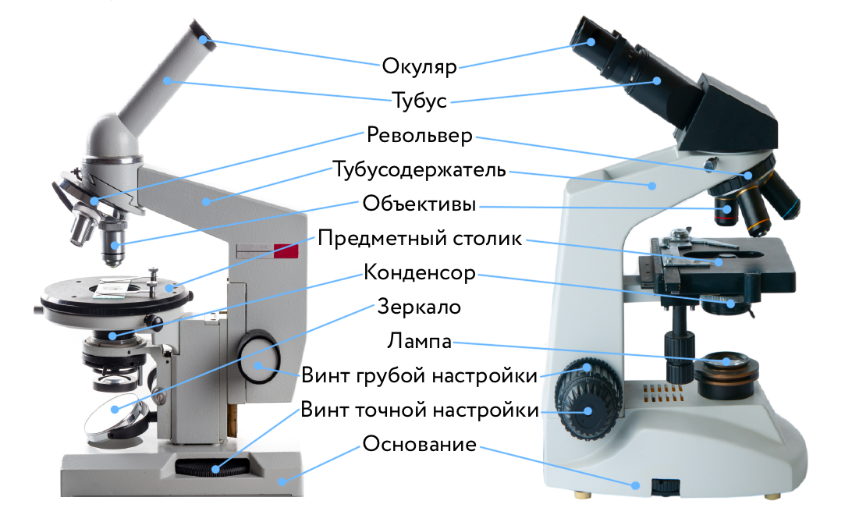
3. Применение лучевой оптики. Оптический микроскоп
Оптическим микроскопом называют прибор, служащий для рассматривания очень мелких предметов (в том числе невидимых невооруженным глазом).

Slide 56
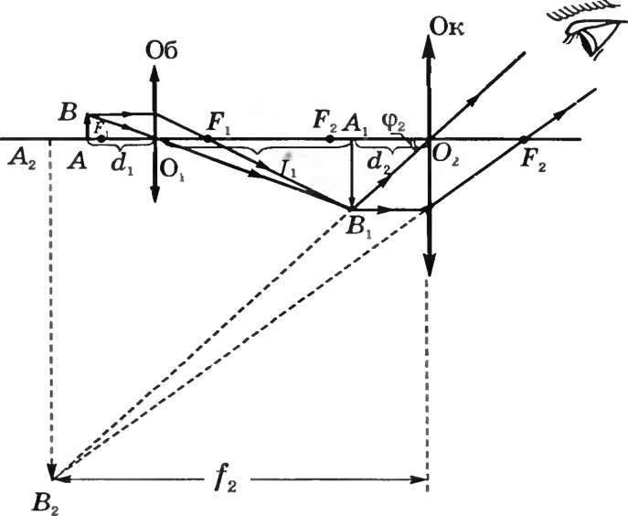
Микроскоп состоит из двух собирающих короткофокусных линз — объектива и окуляра, расстояние между которыми может изменяться. Ход лучей в микроскопе показан на рисунке. Объектив создает действительное, перевернутое, увеличенное промежуточное изображение A₁B₁ предмета АВ.

Slide 57
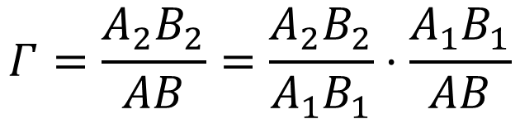
С помощью микрометрического винта окуляр помещают относительно объектива таким образом, чтобы это промежуточное изображение A₁B₁ оказалось между передним фокусом F₂ и оптическим центром O₂ окуляра. Тогда окуляр становится лупой и создает мнимое, прямое (относительно промежуточного) и увеличенное изображение А₂В₂ предмета АВ. Использование микроскопа приводит к значительному увеличению угла зрения, под которым глаз рассматривает предмет (φ2≫φ1φ2≫φ1) что позволяет видеть детали, не видимые невооруженным глазом. Линейное увеличение микроскопа.

Slide 58
Электронный микроскоп
Электронный микроскоп - прибор, позволяющий получать изображение объектов с максимальным увеличением до 10⁶ раз, благодаря использованию, в отличие от оптического микроскопа, вместо светового потока, ускоренные до больших энергий (30—100 кэВ и более) в условиях глубокого вакуума (примерно 0,1 мПа) электронные пучки, а вместо обычных линз — электронные линзы.
Разрешающая способность электронного микроскопа в более чем 10000 раз может превосходить разрешение традиционного оптического микроскопа.

Slide 59

Электроны зонда (пучка) взаимодействуют с материалом образца и генерируют различные типы сигналов: вторичные электроны, обратноотраженные электроны, Оже-электроны, рентгеновское излучение, световое излучение (катодолюминесценция) и т. д. Эти сигналы являются носителями информации о топографии и материале образца. Типы электронных микроскопов:

Slide 60


Просвечивающий электронный микроскоп

Slide 61

Электронный пучок, формируемый электронной пушкой 1, попадает в область действия конденсорной линзы 2, которая фокусирует на объекте 3 электронный пучок необходимого сечения и интенсивности. Пройдя объект и испытав в нем отклонения, электроны проходят вторую магнитную линзу — объектив 4 — и собираются ею в промежуточное изображение 5. Затем с помощью проекционной линзы 6 на флуоресцирующем экране достигается окончательное изображение ( нижняя часть рисунка).

Slide 62
Растровый электронный микроскоп (РЭМ) или сканирующий электронный микроскоп (СЭМ) (англ. scanning electron microscope, SEM) — прибор класса электронный микроскоп, предназначенный для получения изображения поверхности объекта с высоким (до 0,4 нанометра) пространственным разрешением, также информации о составе, строении и некоторых других свойствах приповерхностных слоёв. Основан на принципе взаимодействия электронного пучка с исследуемым объектом.

Slide 63


Slide 64


Растровые микроскопы применяются как исследовательский инструмент в физике, электронике, биологии, фармацевтике, медицине, материаловедении, и т. д. Их главная функция — получение увеличенного изображения исследуемого образца и/или изображений образца в различных регистрируемых сигналах. Сопоставление изображений, полученных в разных сигналах, позволяют делать вывод о морфологии и составе поверхности.

Slide 65
Спасибо за внимание !

